Slide 1
汽车运用与维修专业专业建设
汽车工程系 王淼

Slide 2
汇报提纲
1
学习交流体验
2
专业发展现状
3
下一步专业发展思路及举措

Slide 3
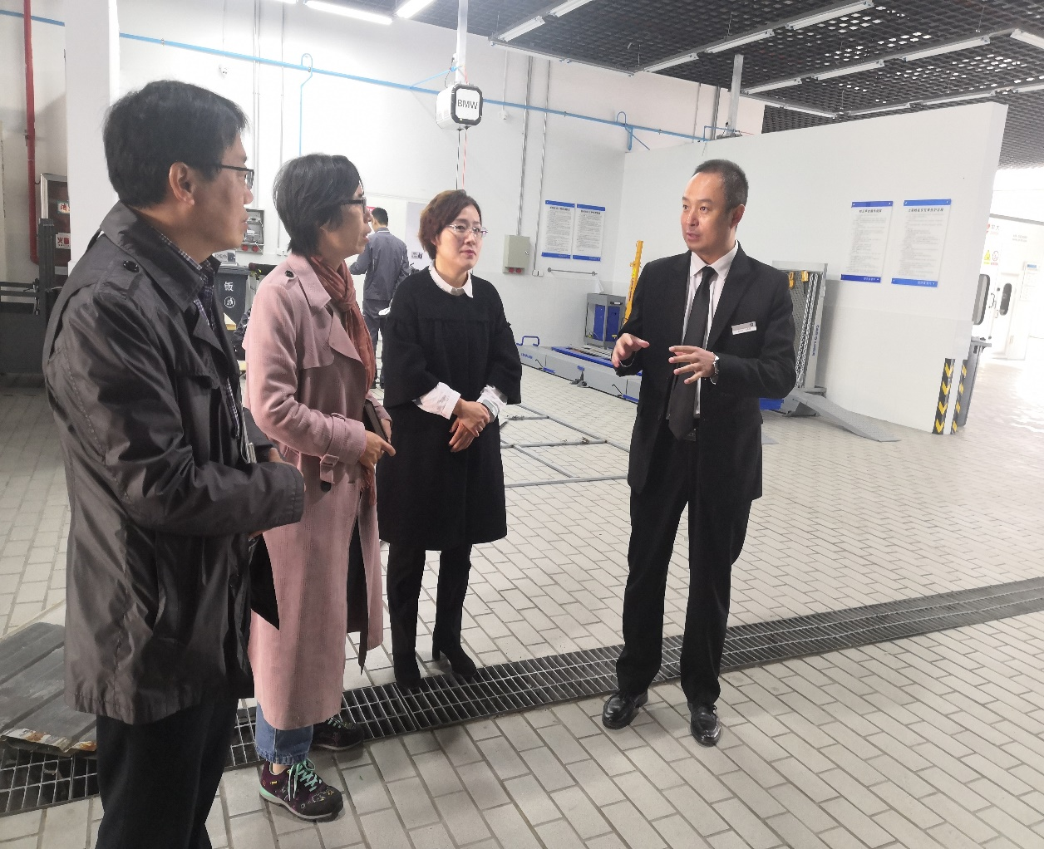
根据汽车行业在国民经济中的地位及发展趋势我系积极向企业、兄弟院校学习并展开合作交流。
1.1学习交流
到宿迁金宝行汽车销售服务有限公司（宿迁宝马4S店）学习交流，了解企业对汽车行业从业人员的需求及岗位技能,初步达成校企合作意向。

Slide 4
马院长带领我们到无锡汽车工程学习学习交流学习、已达成校校合作。
苏州建雄职业技术学院学习

Slide 5
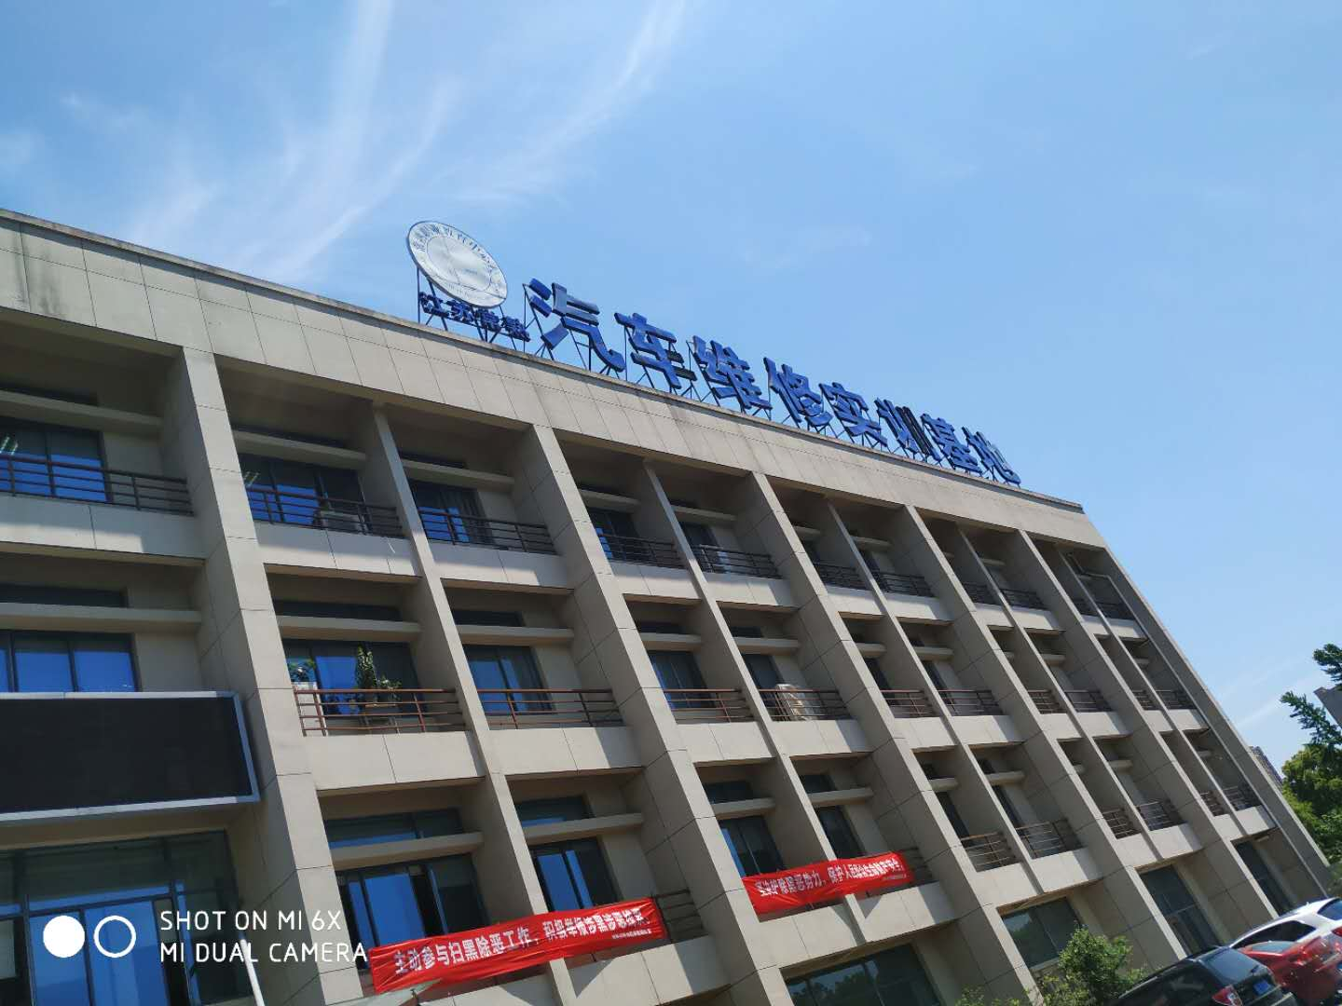
到常熟中专学习交流
现代学徒制模式

Slide 6
1、2 汽车行业发展趋势
中国新汽车“四化”——电动化、智能化、电商化、共享化

Slide 7
新能源汽车
1.2.1建设背景——国家政策
随着石油资源（不可再生资源）的消耗，新能源汽车是人类社会未来生存和发展的必然选择，发展新能源汽车已成为世界各国抢占未来发展制高点的重要战略方向。
《国务院关于加快培育和发展战略性新兴产业的决定》
“十一五”
“十二五”
“十三五”
重大科技专项
新能源汽车发展和汽车工业转型的主要战略取向
“新能源”事关生态环境和能源发展
七大战略性新兴产业之一

Slide 8
新能源汽车
1.2.2建设背景——产业分析
最近4年新能源汽车产销量
预计到2020年，我国新能源汽车产能预计到200万辆，相对应的从业人员也将达到120万人左右，新能源汽车保有量约500万辆，直接从事技术服务的人员约为17万。
2020年新能源汽车与相关从业人员预测

Slide 9
1.3交流体验及思考
1.汽车行业在未来的发展中，在国民经济中所占地位不会下降，
未来汽车保有量不会下降。
2.汽车行业将迎来拐点。 （1）新能源汽车将在未来汽车行业中占有越来越重要的位置。
（2）随着5G时代的来， “互联网造车”也将会在未来汽车行业占有一席之地。
3.随着汽车行业的发展，未来汽车修理行业对汽车从业人员要求会越来越高，这对我们学校既是挑战也是新的发展机遇。
4.改变汽车专业就业现状，学生就业汽车后市场问题已严重制约我校汽车专业的发展，如果不能很好解决将关乎汽车专业的生死存亡问题。

Slide 10
1.3交流体验及思考
5.专业建设必须适应市场与未来发展前景（电动化、智能化、电商化、共享化）新能源汽车是人类社会未来发展的必然选择，发展新能源汽车已成为世界各国抢占未来发展制高点的重要战略方向《国务院关于加快培育和发展战略性新兴产业的决定》已经把新能源汽车列为七大战略性新兴产业之一 ，我们学院必须把新能源项目列为汽车专业高质量发展的一个重要战略。
6.改革完善现有教学及实训模式，培养适应社会需求的高质量学生，打造一支业务能力强的师资队伍，在各级各类大赛中寻求突破，我们学院汽车专业在市区规模最大，但在各种大赛中一直是一个洼地，今年虽有突破但影响力不足，如果不寻求突破有可能在市级专业优化布局中被淘汰。
7.提升合作办学影响力，加快师资培养，最大化把合作办学资源普惠到非合作班学生。
8.因地制宜打造一个适合我院情况的生产性实训基地。

Slide 11
2. 专业发展现状
2.1师资配备
高级职称2人
高职部1名
拥有
专职
专业
教师
总数
（12人）
其中
讲师7人
汽车工程系8名
专业
师资
队伍
无职称4人
综高部3名
外聘
教师3人
专职技能实训

Slide 12
2.2课程体系
公共课程1
必
备
思
想
素
质
通识课程
公共课程2
公共课程…
基础平台课程
必
要
专
业
技
术
专业基础课程1
系统化
课程体系
专业理论课程
专业基础课程2
职业
素质
岗位
能力
专业基础课程…
实训领域1
必
需
专
业
技
能
工作过程系
统化课程
专业技能课程
实训领域2
实训领域…
企业实践

Slide 13
2.3专业学生分布
汽车运用
与维修
19级学生
18级学生
汽
车
运
用
与
维
修
专
业
群
19级学生
汽车美容
18级学生
全系共有学生359人
车身修复
19级学生
18级学生
新能源
19级学生
18级学生

Slide 14
2.4人才培养模式实施
毕业
顶岗实习
（职业综合能力提升，岗位能力培养）
校外顶岗企业
（半年以上）
第3阶段
（6学期）
第2阶段
（3～5学期）
学习领域课程
（基本职业能力培养与提高）
校内、校外实习基地实施各类汽车生产性实训
第1阶段
（1～2学期）
基础平台课程+专向技能训练
（基本素养、综合素质培养）
校内专项实训室
低层次校企合作，学校培养，企业招工，企业没有深度融合到学校专业建设中
企业
校行企合作
学 校

Slide 15
3 专业发展思路及举措
3.1合作提升
中外合作
中德诺浩
无锡汽车工程学校
合作
校校合作
江苏信息职业技术学院
宿迁金宝行汽车销售服务有限公司（宝马4S店）
苏州名骏百盛汽车维修服务有限公司
校企合作
南京汽车集团
长安马自达
宿迁奇瑞销售服务有限公司

Slide 16
3.2 考点建设
1.学测考点建设：汽车运用与维修实训基地已完成汽车专业机电方向和非机电方向两个省级学测考点建设，并通过省专家组验收，其中非机电方向考点是我市唯一一家，两个考点能满足32人同时进行技能考试，基本满足我校承担的学测技能考试任务的需要。
2.1+X证书试点：我校是1+X证书制度首批试点院校，汽车运用维修专业是1+X证书制度首批试点专业，1+X证书考核标准要求高，每个证书需考核4个项目，中车行和1+X证书制度省级办公室（简称省办）要求首次考核至少要有8个工位，后期必须完善到16个工位，目前汽车运用有维修实训基地已完成8个工位的建设，并于2019年12月份，顺利完成1+X证书首次考试，合格率达97.6%。

Slide 17
3.3 具体举措
1.解决关乎汽车工程系生存发展的学生就业汽车后市场问题，分三个方向进行，一是短期内借助中德诺浩项目解决合作班学生就业；二是通过和无锡汽车工程学校合作，利用无锡汽车工程学校资源和模式解决一部分学生就业；三是通过自身改革来实现，将主要通过采取“校企穿插，工学交替”的模式来实现，这个方式可以解决学生就业待遇低问题（传统教学模式下学生3个月顶岗实习，宿迁4S店实习工资水平在1000元左右，一般学生根本不会去尝试），让学生在校期间就完成从学徒工到正式修理工的转变，和本地的一些4S店开展合作，通过这个模式把3个月低薪期压缩在学习期，减少学生心理落差；另一方面学生也可尽快了解岗位情况以及发展愿景，大大增加学生就业的精准性和稳定率。

Slide 18
3.3 具体举措
2.世界不少国家已经列出传统石化汽车退出时间，中国也在积极研究，我国新能源汽车也呈井喷式发展，2020年，我国新能源汽车产能预计到200万辆，相对应的从业人员也将达到120万人左右，新能源汽车保有量约500万辆，直接从事技术服务的人员约为17万，为适应汽车行业这一新变化，我们学校一定要早谋划，抢占先机，借助中德诺好项目师资培训已经进行3期，新能源学生已经招了两届，学院一定要拿出一些资金上一些新能源实训设备（借助创建项目资金），汽车技能大赛在今年面临着重新洗牌的局面，今年技能大赛所用车辆和设备都有变化，使用的车辆改为了油电混合车，这种车对每个学校都是陌生的，谁抢先一步走在前面以后就成为领跑者,争取新能源基地建设能够有所突破。

Slide 19
3.3 具体举措
3.在稳定现有教学模式基础上努力寻求突破，一是借助与无锡汽车工程学校合作契机，加大师资培训（19年已经开始），组建大赛团队直接到无锡汽车工程学校训练，确保在技能大赛中能有新突破，利用2-3年时间，确保专业骨干教师都能到无锡汽车工程学校轮训一遍；二是借助中德诺浩项目对教师进行培训，做到中德诺好项目本校化，惠及普通班学生，努力打造一支高素质教师队伍。
4.进一步提升中外合作办学的影响力，2019年中外合作办学的第一届学生已经走上实习岗位，虽然都实现后市场就业，但一定要竭尽全力做好跟踪服务工作，确保学生的高位稳定就业，进一步拉升我校汽车专业在宿迁的影响力。

Slide 20
3.3 具体举措
5.生产性实训基地本学期积极行动，对实训基地进行部分的改造升级，升级后我们可以进行汽车保养、车辆整形喷漆、汽车美容、洗车等项目对外营业。在营业的过程中，在增加学生动手实习机会的同时也让学生了解最新汽车发展趋势，加速学生由学徒工转向正式修理工的进程。我们将充分调研，结合我院实际拿出方案上报学院，形成可行性方案，力争下学期能够启动。
6.中高职合作办学力争有所突破，通过多种方式积极寻求合作，在原有与中职校进行校校合作的基础上，争取再增加与高职校进行校校合作，实行中高职贯通培养。

Slide 21
3.3 具体举措
7.继续完善1+X证书制度试点建设。在前期已建成汽车电子电气与空调舒适系统证书模块考核8个工位的基础上，再建设汽车动力与驱动系统证书模块考核工位、汽车钣金修护与车架调校证书模块考核工位、汽车车身漆面养护与涂装喷漆证书模块考核工位和汽车美容装饰与加装改装服务证书模块考核工位建设，并逐步完善。

Slide 22
3. 4 招生计划
序 号 | 专业 方向 | 计划 招生班数 | 班级 人数 | 合计 人数 | 培养 方式 | 合作 单位
1 | 汽车运用与维修（新能源） | 1 | 45 | 45 | 大专3+2
2 | 汽车车身修复 | 1 | 45 | 45 | 大专3+2
3 | 汽车美容与装潢 | 1 | 45 | 45 | 大专3+2
4 | 汽车运用与维修 | 1 | 45 | 45 | 大专3+2
5 | 汽车运用与维修 | 1 | 30 | 30 | 中专 | 北京中德诺浩公司
6 | 汽车运用与维修 | 1 | 45 | 45 | 中专1+2 | 无锡汽车工程学校
7 | 汽车车身修复 | 1 | 45 | 45 | 贯通培养3+3 | 江苏信息职业技术学院
合计 |  | 7 |  | 300

Slide 23
敬请各位领导提出宝贵意见

